Slide 1
시각장애인을 위한 버스 알림 앱
- 2017년도 2학기 졸업 설계Ⅱ 최종발표 -
과목 | 졸업설계Ⅱ
지도 교수 | 정구철 교수님
팀 이름 | Hello Bus
팀 구성 | 2014136070 송 재 윤 2014136109 신 경 서
발표일 | 2017.09.27

Slide 2

Contents
작품 선정 배경
시스템 구성도
제공 기능
기대효과
시연

Slide 3
작품 선정 배경

Slide 4
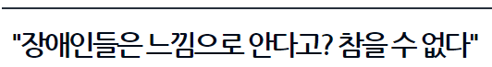
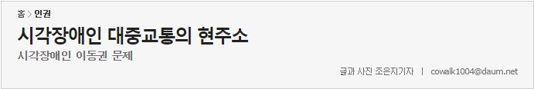
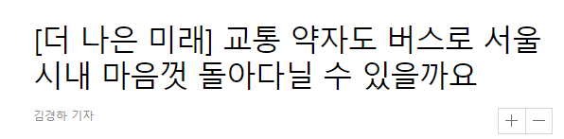
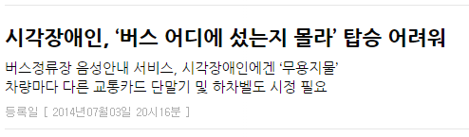
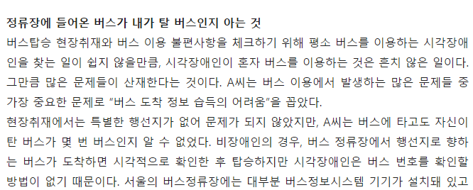
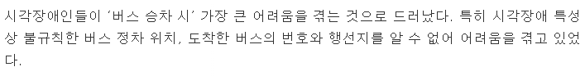
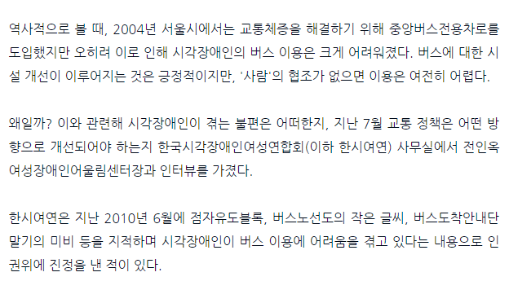
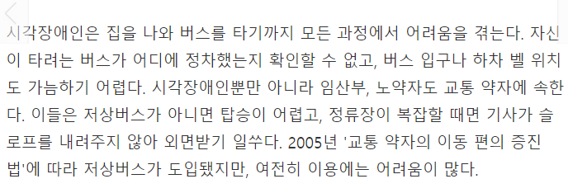
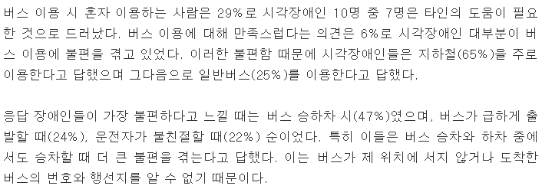
선정 배경

Slide 5


시각장애인의 버스이용
시각장애인 중 71%
“다른 사람의 도움이 필요함”
6%
“버스 이용에 만족스럽다”
[출처] 한국시각장애인연합회

Slide 6
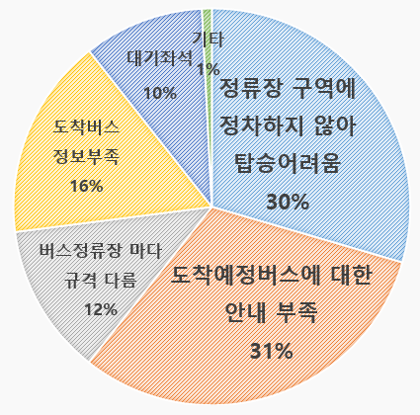
시각장애인의 버스이용
시각장애인 버스 이용 시 불편사항
도착예정버스에 대한 안내 도움
탑승 안내 도움이 필요

Slide 7


시각장애인과 스마트폰
# 접근성 기능
한 번 터치 : 글 읽기
두 번 터치 : 선택
한 손가락으로 스크롤 : 글 읽기
두 손가락으로 스크롤 : 화면 스크롤

Slide 8
시스템 구성도

Slide 9


시스템 구성도
경기 버스 API
XML형태로 출력된 정보를 Parsing
현재 정류소, 다음 정류소 : SQLite에 저장된 정류소 정보와 도착 정보 항목 조회 API를 이용
주변 정류소 목록 조회
버스 도착 정보 항목
버스 위치 정보 조회
정류소 명/번호 조회
버스 도착 정보 목록
탑승자
운전자
불변하는 값 저장 : 탑승 요청한 노선 정보, 회원정보 구분, 노선당 할당되는 정류소 순번, 즐겨 찾기한 노선이나 정류장, 운전자 차량번호

Slide 10

시스템 구성도
탑승자
운전자
해당 정류소와
버스 노선 번호의
알림 요청 수 카운트
다음 정류소에 요청된 운전자의
버스 노선 탑승 요청 수를 받아옴
탑승 요청 : 정류소 ID, 노선 ID, 탑승 요청 수

Slide 11
제공 기능

Slide 12
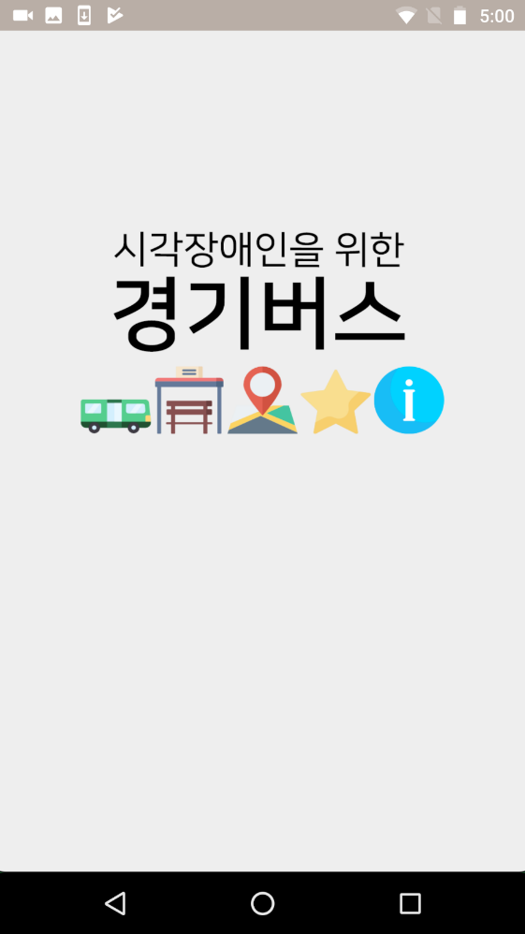
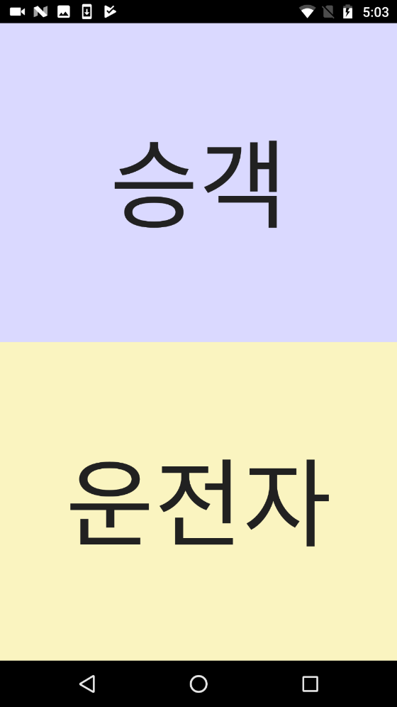
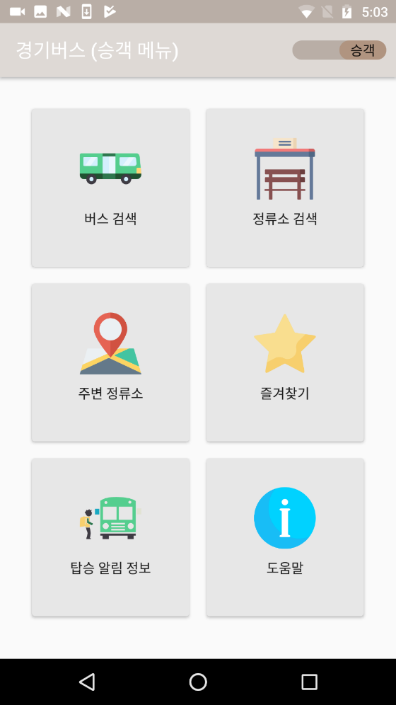
시각 장애인 화면[승객]
00
시작 화면
회원정보 변경 스위치

Slide 13
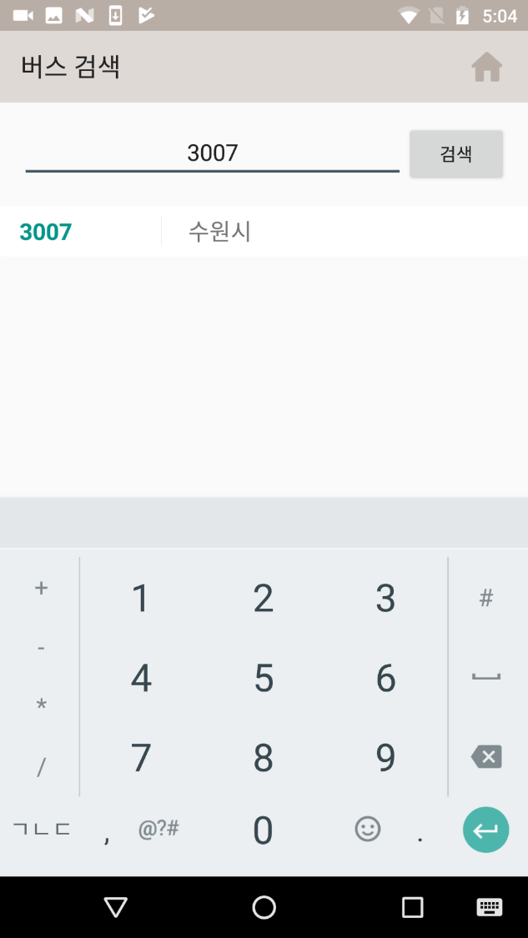
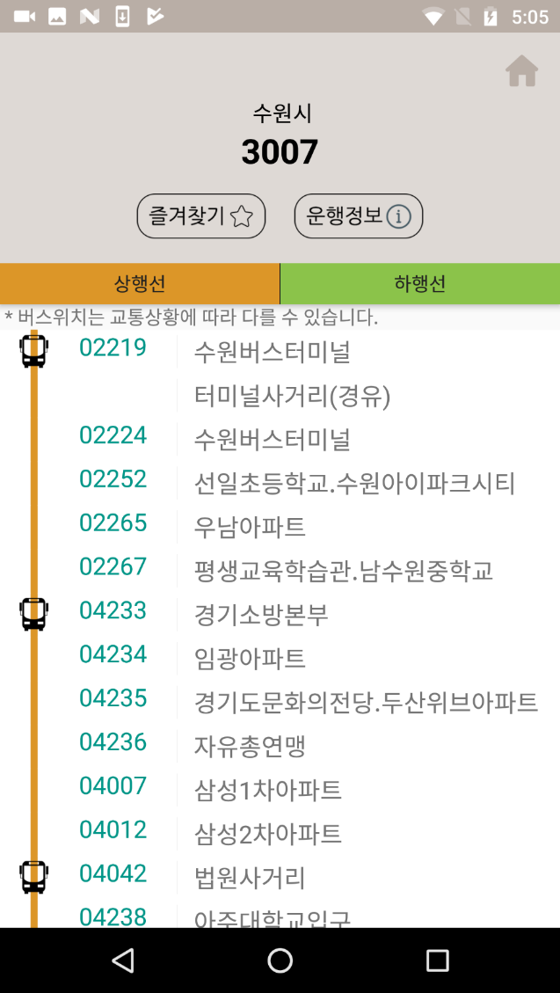
시각 장애인 화면[승객]
01
버스 번호 검색

Slide 14
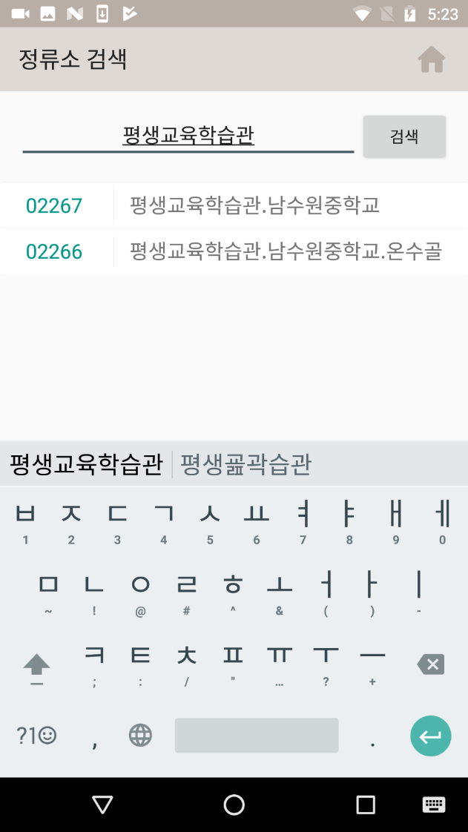
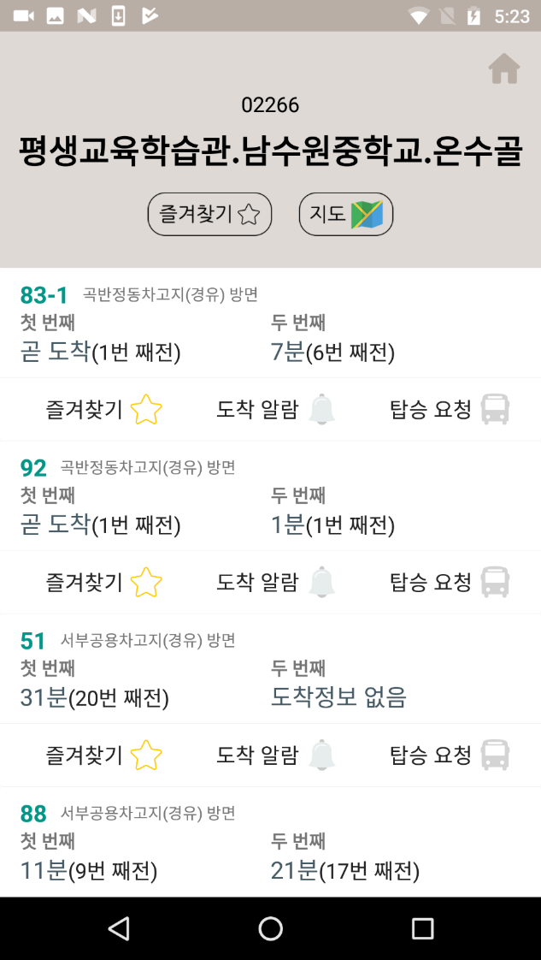
시각 장애인 화면[탑승자]
02
정류장 명/번호 검색

Slide 15
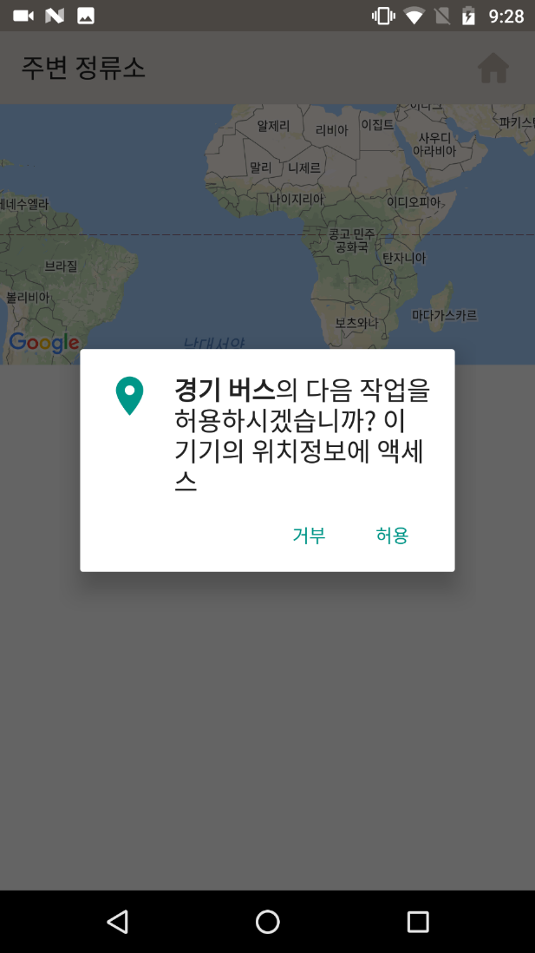
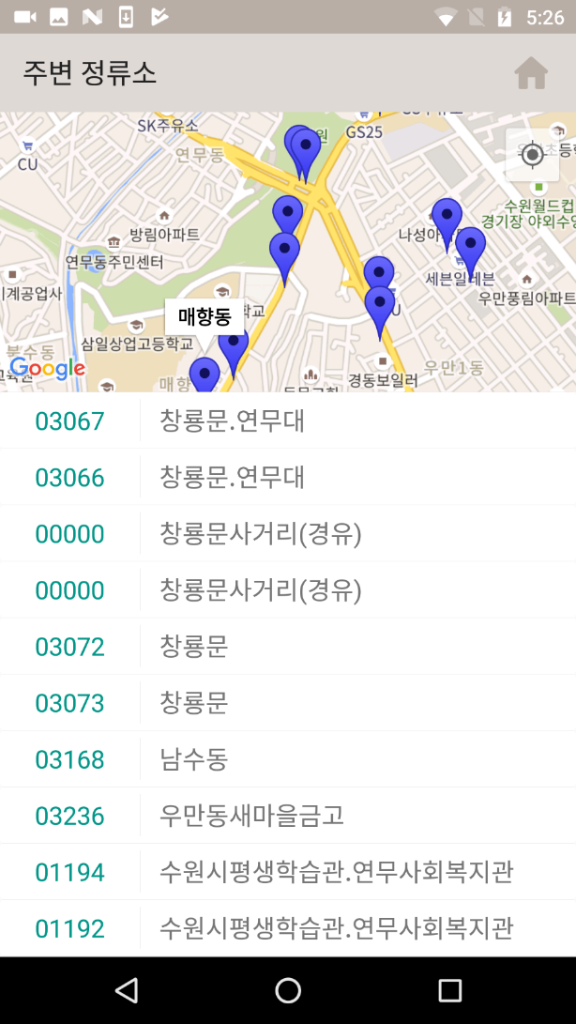
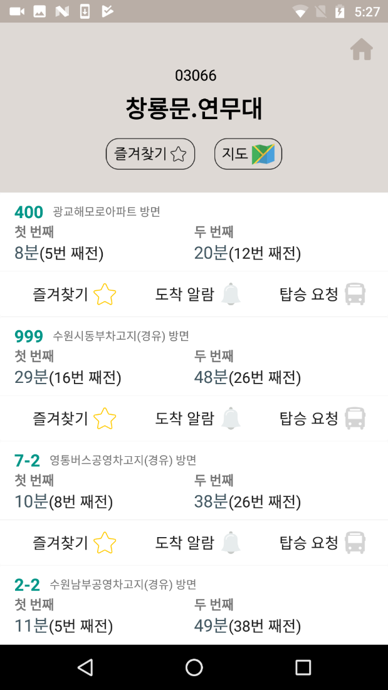
시각 장애인 화면[탑승자]
03
주변 정류소

Slide 16
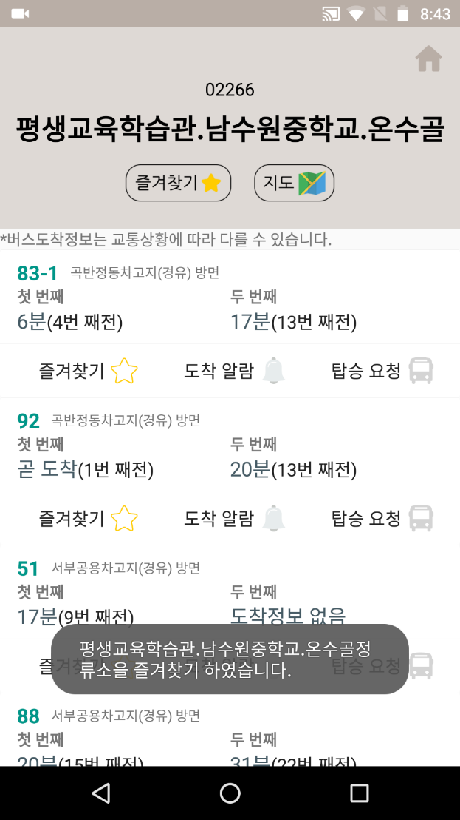
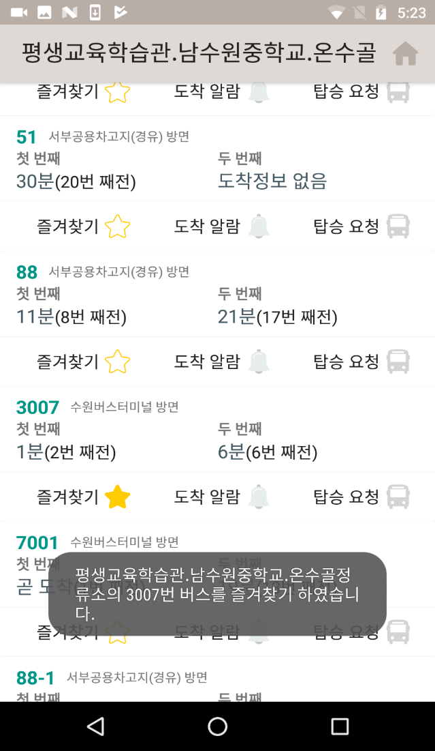
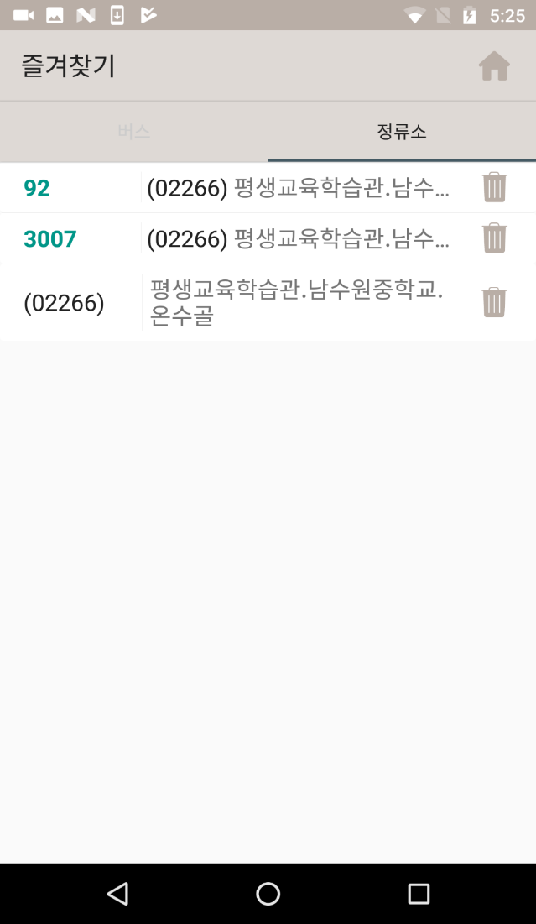
시각 장애인 화면[탑승자]
04
즐겨 찾기

Slide 17
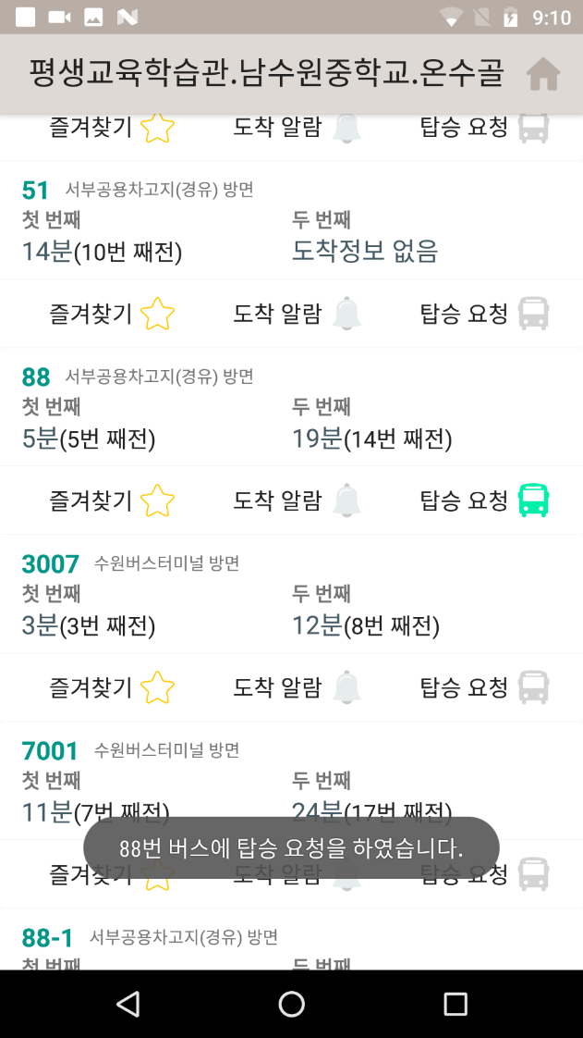
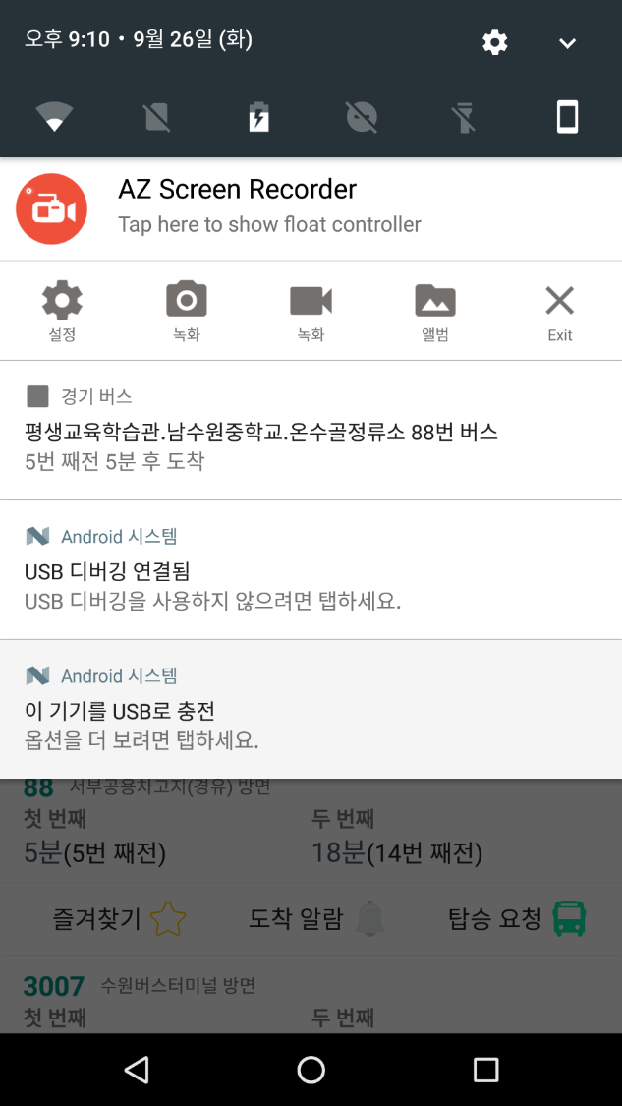
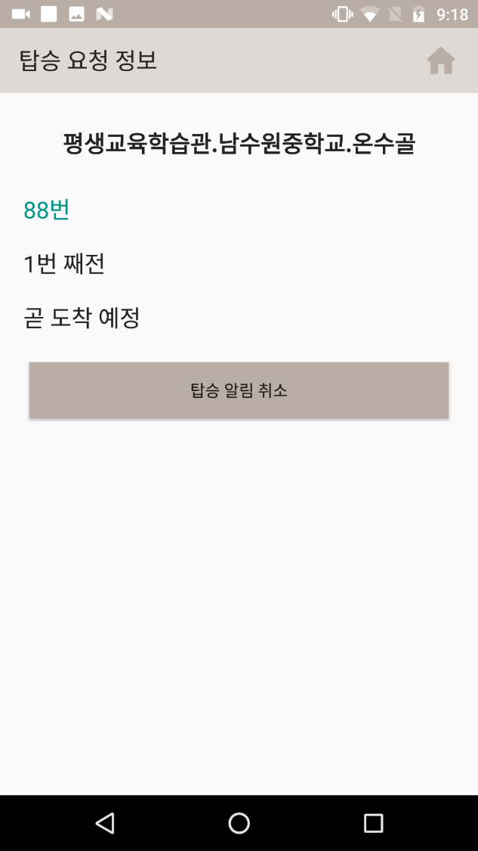
시각 장애인 화면[탑승자]
05
탑승 알림

Slide 18
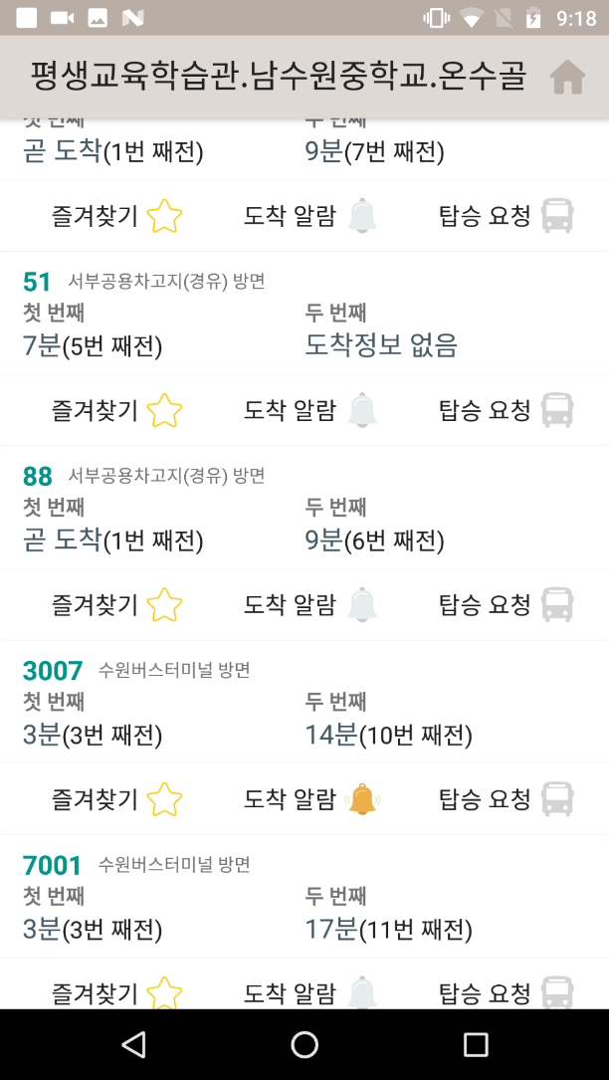
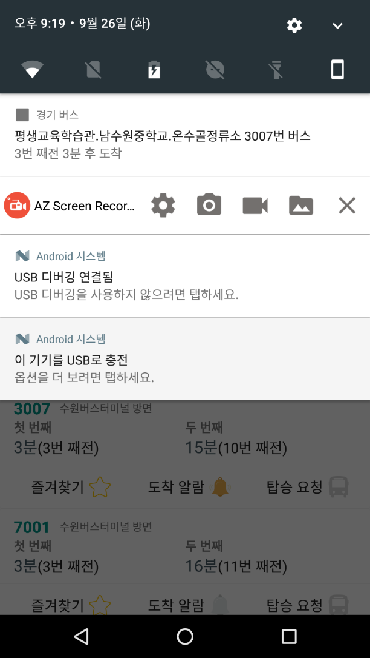
시각 장애인 화면[탑승자]
06
도착 알림

Slide 19
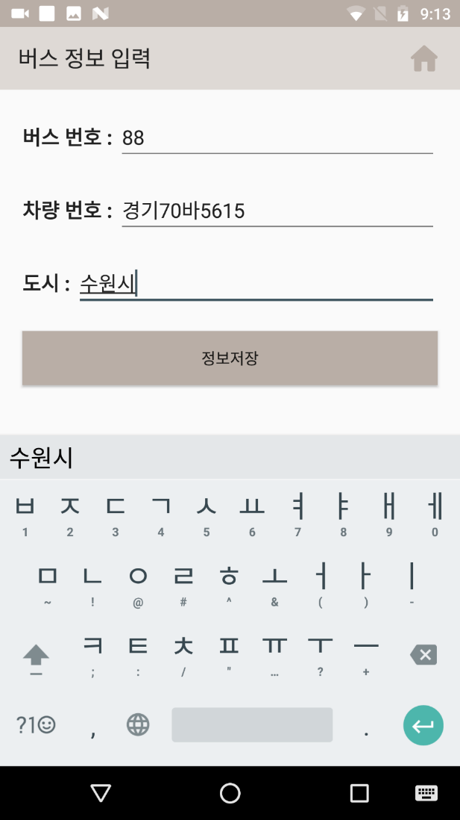
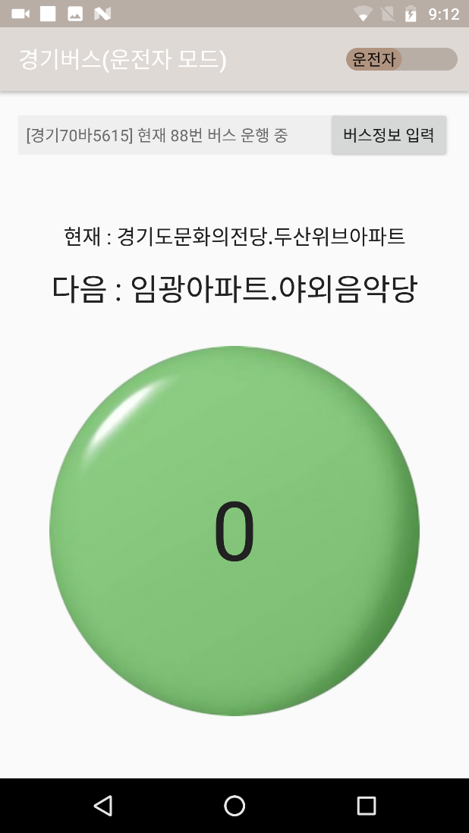
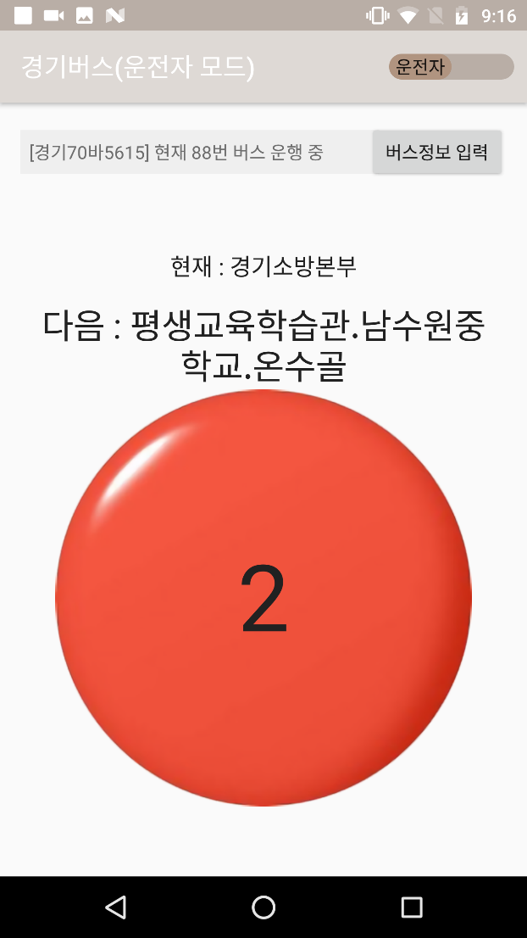
운전자 화면
07
버스 탑승 알림 요청을 받았을 때

Slide 20
기대 효과
Notes:
기대 효과입니다.

Slide 21



기대 효과
시각장애인
- 버스 정보의 이용 편의성과 접근성이 증대된다. - 교통 약자인 시각 장애인의 권리를 찾는 것에 도움이 된다.
운전기사
- 정당한 편의에 대한 사상이 고취되면서 의식수준이 높아지는 것을 기대할 수 있다.
- 돌발 상황에 대한 대응능력이 향상되고, 이를 통해 안전 운행이 유도될 수 있다.
버스회사
- 회사 이미지가 개선되고, 버스이용승객이 증가할 것이다. - 돌발 상황 발생에 대한 관리 및 대응 능력이 더욱 증가할 것이다.

Slide 22
참고자료
[1] 2016년 디지털정보격차 실태조사, 미래창조과학부, 2017, http://www.msip.go.kr/web/msipContents/contentsView.do?cateId=mssw44&artId=1341538
[2] 김인순·권영숙·이규일·안성준·이영환, “장애인 등의 버스이용 활성화 방안에 관한 연구”, 재활복지 Journal of Rehabilitation Research,
제16권, 제1호, pp.265-291 2012.
[3] 교통약자 서울버스, http://news.chosun.com/site/data/html_dir/2016/01/25/2016012502561.html?outlink=facebook
[4] 경기버스정보(버스 정보 안내), http://www.gbis.go.kr/
[5] 통계청 장애인 실태조사, http://kosis.kr/common/meta_onedepth.jsp?vwcd=MT_OTITLE&listid=117_11732
[6] 보건복지부 장애인 실태조사, http://www.mohw.go.kr/front_new/jb/sjb1101vw.jsp?SEQ=112&MENU_ID=03320101&page=1&PAR_MENU_ID=03#
[7] 통계청 정보통신기기 사용률,
http://kosis.kr/statHtml/statHtml.do?orgId=117&tblId=DT_11732S0115&vw_cd=MT_OTITLE&list_id=117_11732_10_002_04&seqNo=&lang_mode=ko&language=kor&obj_var_id=&itm_id=&conn_path=K2#
[8] 통계청 등록 장애인수,
http://kosis.kr/statHtml/statHtml.do?orgId=117&tblId=DT_11732S0115&vw_cd=MT_OTITLE&list_id=117_11732_10_002_04&seqNo=&lang_mode=ko&language=kor&obj_var_id=&itm_id=&conn_path=K2#
[9] 장애인복지법 시행규칙,
http://www.law.go.kr/lsBylInfoPLinkR.do?lsiSeq=192906&lsNm=%EC%9E%A5%EC%95%A0%EC%9D%B8%EB%B3%B5%EC%A7%80%EB%B2%95%20%EC%8B%9C%ED%96%89%EA%B7%9C%EC%B9%99&bylNo=0001&bylBrNo=00&bylCls=BE&bylEfYd=&bylEfYdYn=Y
[10] 시각장애인 대중교통의 현주소, http://www.cowalknews.co.kr/news/articleView.html?idxno=15019
[11] “장애인들은 느낌으로 안다고?”참을 수 없다“, http://www.ohmynews.com/NWS_Web/View/at_pg.aspx?CNTN_CD=A0002023135
[12] 버스도착정보조회, https://www.data.go.kr/dataset/15000175/openapi.do
[13] 정류소조회서비스, https://www.data.go.kr/dataset/15000424/openapi.do

Slide 23
시연

Slide 24
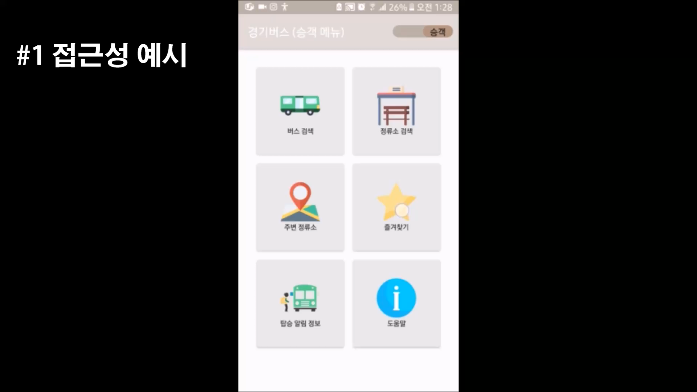

Slide 25
Q&A

Slide 26
감사합니다

